Slide 1


HƯỚNG DẪN HỌC TIN HỌC
Lớp 4

Slide 2

*Kiểm tra bài cũ:
Câu 1: Để chèn bảng vào trang soạn thảo, em thực hiện theo mấy bước?
Bước 1: Trong thẻ Insert, chọn .
Bước 2: Di chuyển con trỏ chuột vào vùng có các ô vuông để chọn số dòng và số cột. Nháy chuột để chèn bảng vào trang soạn thảo.
A.
1
B.
2
C.
3

Slide 3
Câu 2: Em nào lên thực hiện thao tác xóa tệp?
Bước 1: Nháy nút phải chuột vào tệp damsen.docx rồi chọn Delete.
Bước 2: Chọn Yes tại cửa sổ vừa xuất hiện.

Slide 4
BÀI 5:
XỬ LÍ MỘT PHẦN VĂN BẢN,
HÌNH VÀ TRANH ẢNH

Slide 5
MỤC TIÊU
Thực hiện được các thao tác: Xóa, sao chép, cắt, dán một phần văn bản, hình và tranh ảnh

Slide 6
A. Hoạt động cơ bản:
1
Xử lí một phần văn bản
2
Xử lí hình, tranh ảnh

Slide 7
1. Xử lí một phần văn bản:
a. Mở một văn bản có sẵn:
Để chọn một phần văn bản, em phải thực hiện thế nào?
- Đưa con trỏ chuột đến đầu đoạn văn bản cần chọn.
- Kéo thả chuột đến hết đoạn văn bản đó.

Slide 8
b. Xóa, cắt một phần văn bản:
Em nào cho biết các bước xóa, cắt một phần văn bản?

Slide 9
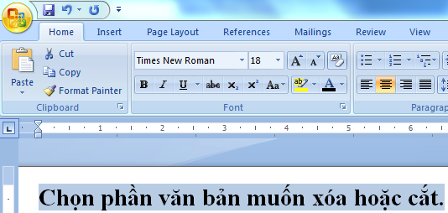
Bước 1: Chọn phần văn bản muốn xóa hoặc cắt.
Bước 2: Nhấn phím Delete để xóa, chọn cut để cắt phần văn bản.

Slide 10
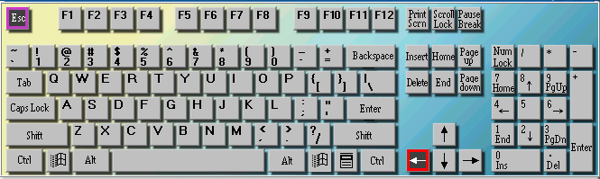
Delete
Vị trí phím Delete trên bàn phím

Slide 11
c. Sao chép, dán một phần văn bản vào vị trí khác:
Nếu em gõ nhiều lần cùng một nội dung như vậy thì mất rất nhiều thời gian. Vậy có cách nào để tiết kiệm thời gian không?
Sao chép những phần giống nhau.

Slide 12

Kết hợp sách giáo khoa nhóm nào cho biết các bước sao chép và dán một phần văn bản vào vị trí khác?
Bước 1
Bước 2
Bước 3
Chọn phần văn bản muốn sao chép.
Trong thẻ home chọn .
Đưa con trỏ đến vị trí cần dán phần văn bản rồi chọn .

Slide 13
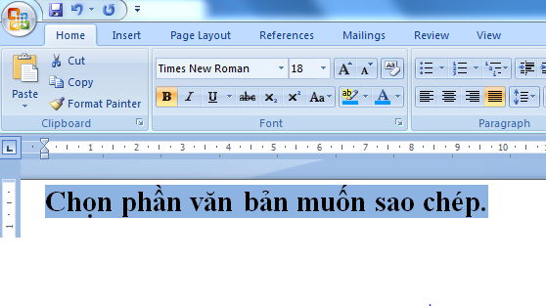
dán
sao chép

Slide 14
d, Di chuyển vị trí một phần văn bản:
Để di chuyển vị trí một phần văn bản ta làm theo bước nào?
1
2
Chọn phần văn bản cần di chuyển.
Kéo thả chuột để di chuyển phần văn bản đã chọn đến vị trí mới.

Slide 15
2. Xử lí hình, tranh ảnh:
Thao tác xóa, sao chép, cắt, dán, di chuyển hình, tranh ảnh thực hiện tương tự thao tác xóa, sao chép, cắt, dán, di chuyển một phần văn bản.

Slide 16
a, Xóa, cắt hình, tranh ảnh trong trang soạn thảo.
b, Sao chép, dán hình, tranh ảnh trong trang soạn thảo.
c, Di chuyển hình, tranh ảnh đến vị trí mới.
d, Chèn hình ngôi sao vào văn bản, sau đó sao chép thành nhiều ngôi sao khác theo mẫu.

Slide 17
* Ghi nhớ:
Sao chép, xóa, cắt, di chuyển một phần văn bản hoặc tranh ảnh trong trang soạn thảo theo các bước sau:
- Chọn tranh ảnh hoặc phần văn bản cần xử lí.
Sử dụng Delete và các nút lệnh (cắt), (sao chép), (dán) để xử lí văn bản.

Slide 18
`
Chúc các em học tốt !!!

